Slide 1
Usługi internetowe

Slide 2
Zakupy
SERWISY AUKCYJNE
SKLEPY INTERNETOWE
i większość znanych sklepów

Slide 3
Porównywarki cen
Porównywarka cen – rodzaj serwisu WWW, który pozwala na porównanie cen tych samych produktów w różnych sklepach internetowych. Dzięki możliwości określania własnych wymagań, użytkownik otrzymuje wygenerowane indywidualnie zestawienie, zawierające ceny i nazwy sklepów. Dzięki dokładnej bazie danych (produkty, ceny, opisy), uzupełnianej na bieżąco, otrzymywane wyniki zawierają nie tylko stałe (regularne) ceny, ale także okresowe promocje i wyprzedaże.
Dodatkowym atutem porównywarek są także opinie innych kupujących, które dotyczą nie tylko produktów, ale także samych sklepów - jakości obsługi, szybkości wysyłki, realizacji reklamacji, itp.

Slide 4
Porównywarki cen

Slide 5
Nauka

Slide 6
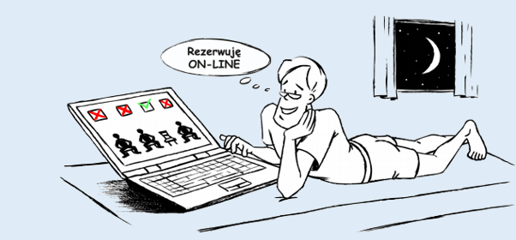
Rezerwacje
Wyszukiwanie i rezerwacja hoteli i biletów lotniczych
Rezerwacja hoteli, często z rabatem
Rezerwacja stolika w restauracji

Slide 7
eWnioski
e-urząd - platforma elektroniczna, dzięki której można załatwiać sprawy w urzędzie, przez Internet bez konieczności fizycznego kontaktu z urzędem.
e-urząd składa się zazwyczaj ze zbioru uporządkowanych tematycznie formularzy elektronicznych, odpowiadających formularzom papierowym, które trzeba by ręcznie wypełniać i składać przy załatwianiu określonych spraw oraz elektronicznej skrzynki podawczej. Skrzynka elektroniczna odsyła petentowi formularz opatrzony urzędowym potwierdzeniem odbioru, natomiast druga kopia jest przekazywana do elektronicznego obiegu dokumentów w urzędzie. Po załatwieniu sprawy - urząd przesyła odpowiedź, która przechodzi przez elektroniczną skrzynkę podawczą i trafia do e-urzędu. Po zalogowaniu - petent ma możliwość pobrania stosownych dokumentów.

Slide 8
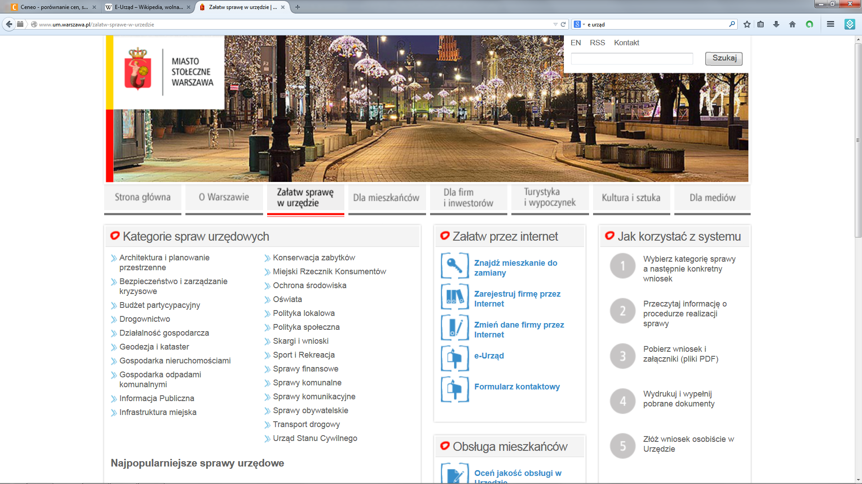

Slide 9
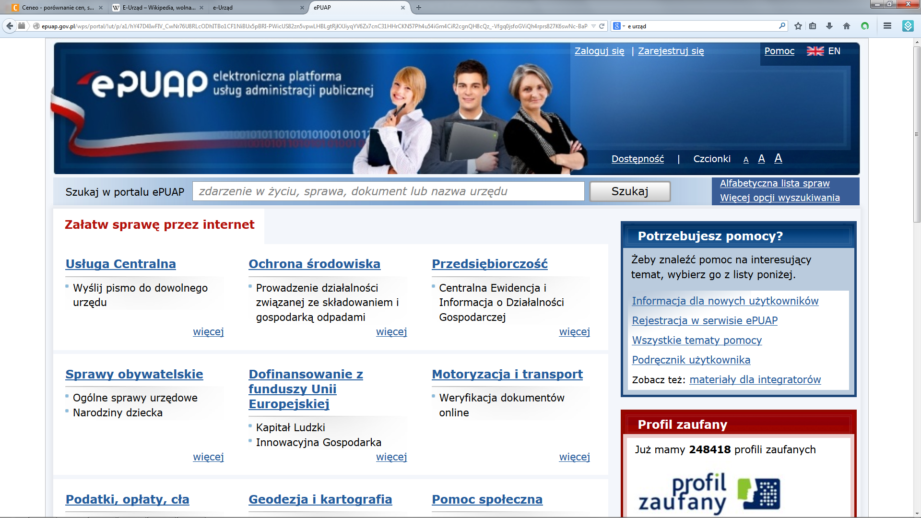

Slide 10
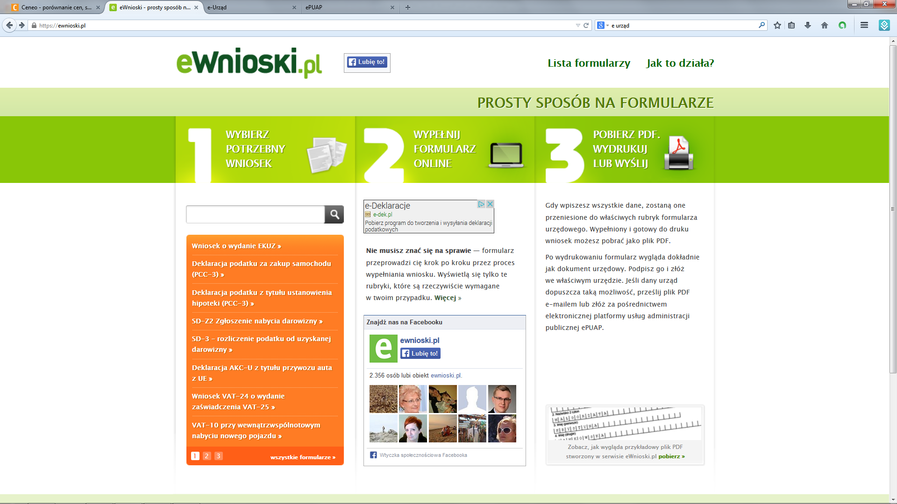

Slide 11
Rozrywka

Slide 12
Filmy

Slide 13
Gazety
wyborcza.pl
dziennikpolski24.pl
polskatimes.pl
gazetapolska.pl

Slide 14
Mapy
zumi.pl
maps.google.pl
bing.com/maps/
here.com

Slide 15
Rozkłady jazdy

Slide 16
Do zobaczenia za tydzień

